Slide 2
Sommaire

Slide 3


Emilien Gauthier
Bac Scientifique - Spécialité ISN (2015)
SUPINFO International Universty à Lyon
Stages : 2016 – 2018
Alternance : 2018 – 2020

Slide 4

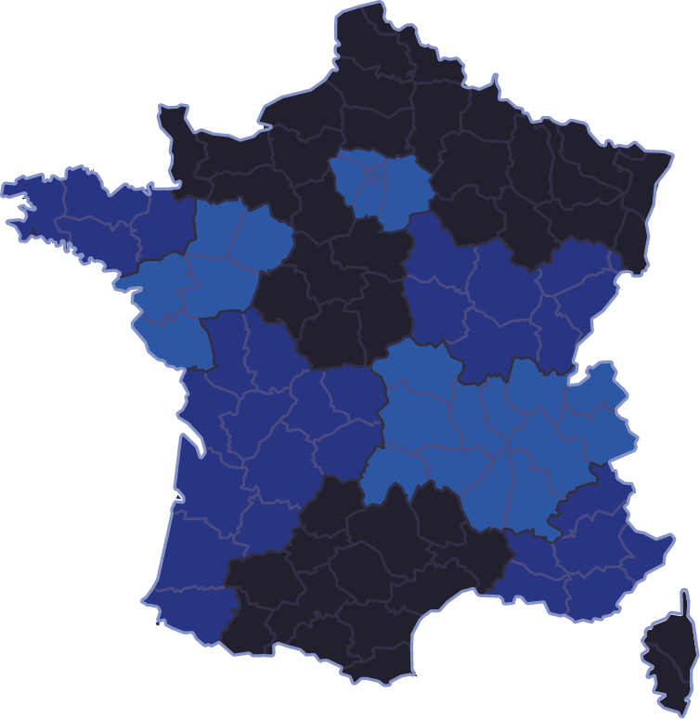

L’entreprise
Société de Service Numérique créé en 2012
275 employés en 2020
16 Millions d’Euro de chiffre d’affaire en 2019
Innover dans les nouvelles technologies
Paris
Nantes
Niort
Lyon
Bordeaux
Grenoble
Aix-en-Provence

Slide 5



Mobile Factory
Data Factory
Développement d’application mobile Android et iOS
Langages natifs : Kotlin/Java et Swift
Conception d’interfaces mobile
Conseils de gestion de données
Extraction et Consolidation des données
Services de surveillance de logs serveurs
Pierre angulaire de l’offre globale d’Amiltone
De nombreux langages : PHP, JavaScript, Java, .NET,…
Conception d’APIs et d’interfaces web
Web Factory

Slide 6
Contexte
Le projet AmilApp
Centraliser la communication interne de l’enterprise
Une application mobile (iOS & Android)
Un site web (frontoffice)
Un site web administrateur (backoffice)

Slide 7
Création de backend rapidement et simplement
Gestion des utilisateurs et authentification intégrée
Base de données avec Firestore
Traitement lourd coté mobile et front WEB
Certaines opérations pourtant basiques en SQL ou NoSQL sont trop complexes avec Firestore

Slide 8
Préparé pour le cloud
Accessible de n’importe où
Disponible tout le temps
Vitrine technologique
Expérimentation sur le projet à son plus haut niveau
Montrer le savoir-faire de l’entreprise
CLOUD
VITRINE
FASTIDIEUX
MONOLITHIQUE
Démarrages projets souvent fastidieux
Code redondant entre différents projets
Développeurs paresseux
Architecture monolithique
Projets plus lourds
Moins évolutif sur le long terme
Moins scalable

Slide 9
Comment mettre en place une solution web réutilisable, modulaire et évolutive ?

Slide 10
Le starter-kit
Fonctionnalités de base
Générique
Adaptable
Réutilisable

Slide 11
Les micro-services
Petit
Une seule tâche
Autonome
API REST

Slide 12
Le projet
OBJECTIFS :
Supprimer Firebase d’AmilApp
ISO avec la première version
Connexion des utilisateurs depuis l’Active Directory
Intégrer les fonctionnalité du starter-kit web existant
Le convertir en micro-services
Intégration et déploiement continus

Slide 13
Le projet
CONTRAINTES :
Architecture orientée événements
Résiliente
Scalable
Hautement disponible

Slide 14



Séparation en package NPM
Indépendant des autres fonctionnalités
Réutilisable
Ne stocke pas de données

Slide 15


.JS
Architecture similaire à celle d’Angular (modules, injection de dépendances, etc…)
Documentation très complète, communauté énorme et toujours grandissante
Simplification de l’intégration de l’architecture orientée événements pour les micro-services
Similaire au framework utilisé sur le starter-kit web
FRAMEWORK

Slide 16
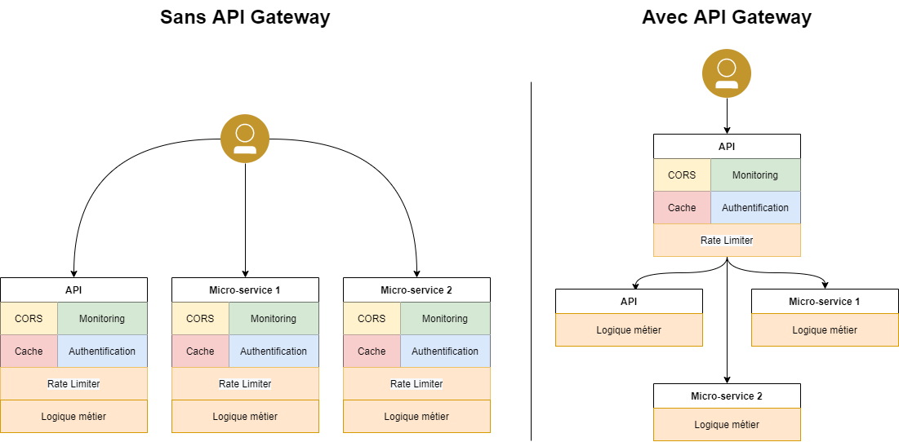
Le Portail API
Point d’entrée pour les APIs/micro-services
Assure la sécurité, l’évolutivité et la haute disponibilité
Externaliser et centraliser la configuration de chaque micro-service
Utilisation de Kong
Création d’un package NPM permettant de simplifier et d’automatiser la configuration de Kong

Slide 17
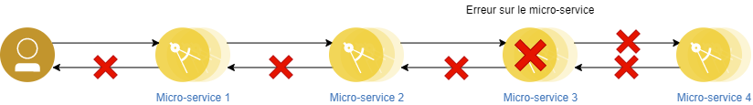
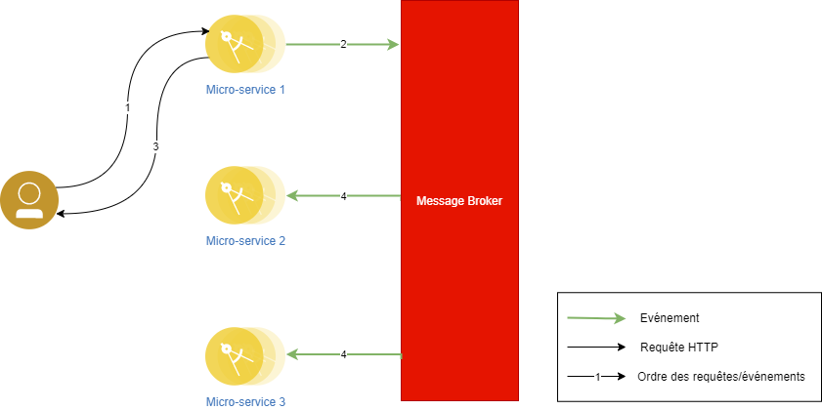
La communication interservices
Éviter les appels HTTP en chaîne
Garder un couplage faible entre services
Communication asynchrone
Utilisation du service de messages ActiveMQ
Implémentation du service de messages

Slide 18
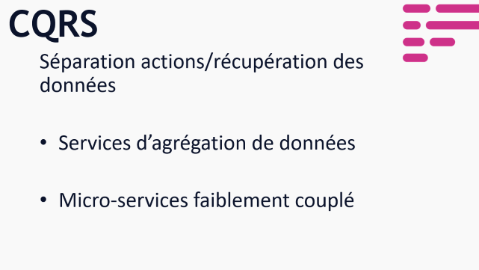
Requête HTTP directement au service
Données à jour
Micro-services fortement couplés
Données répliquées sur les services
Jointures possible entre différentes tables
Données potentiellement désynchronisées
CHAÎNE HTTP
REPLICATION
FRONTEND
CQRS
Multiples requêtes HTTP depuis le frontend
Trop de traitement
Sur mobile, perte de performance
Séparation actions/récupération des données
Services d’agrégation de données
Micro-services faiblement couplé

Slide 19
CQRS
Séparation actions/récupération des données
Services d’agrégation de données
Micro-services faiblement couplé

Slide 20


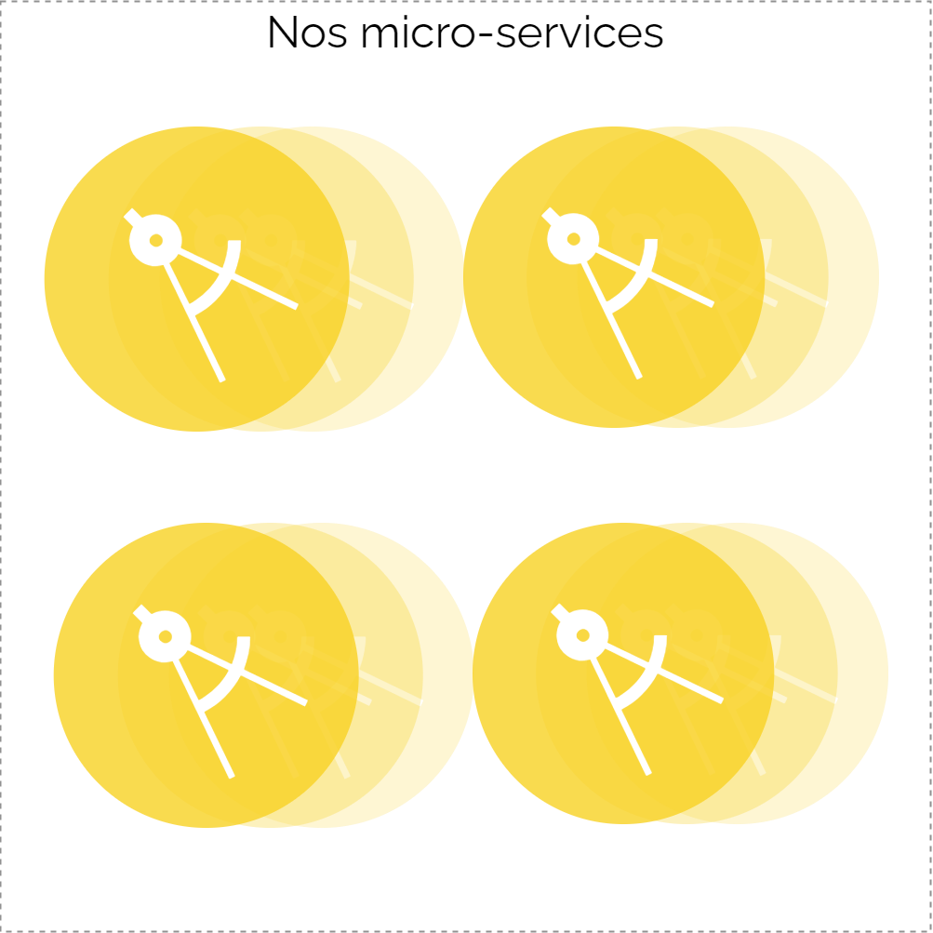



Le Fournisseur d’identité
Utilisateur
Authentifie et renvoie les informations des utilisateurs
Centraliser l’authentification sur les projets interne d’Amiltone
Norme OpenID Connect
Intégration d’un plugin Kong-OIDC
Portail API
Fournisseur d’identité
Active Directory
Base Collab

Slide 21

Bilan du projet
Architecture totalement définie
Développement pas encore terminé
Intégration et déploiement continu prêt

Slide 22



Une solution modulable et évolutive
Une architecture complexe
Configuration réutilisable
Adaptable grâce à l’injection de dépendance de NestJS
Surveillance simplifiée et meilleure robustesse
Elastique
Difficile à appréhender et à maîtriser
Plusieurs remaniement d’architecture
Technologies récentes pas exemptée de bugs
Adapter la manière de travailler et la communication
Travail conjoint avec les DevOps
Meilleure réactivité
Des équipes indépendantes

Slide 23
Projets interne d’Amiltone
Pas limité à un seul langage
Utilisation de NestJS élargie aux nouveaux projets internes web
Quels champs d’applications ?
Adapté à tout type de projet
Pas pour toutes les entreprises
Application de la méthode Agile conseillée
Et dans d’autres contextes ?

Slide 24
Bilan des acquis

